Slide 1
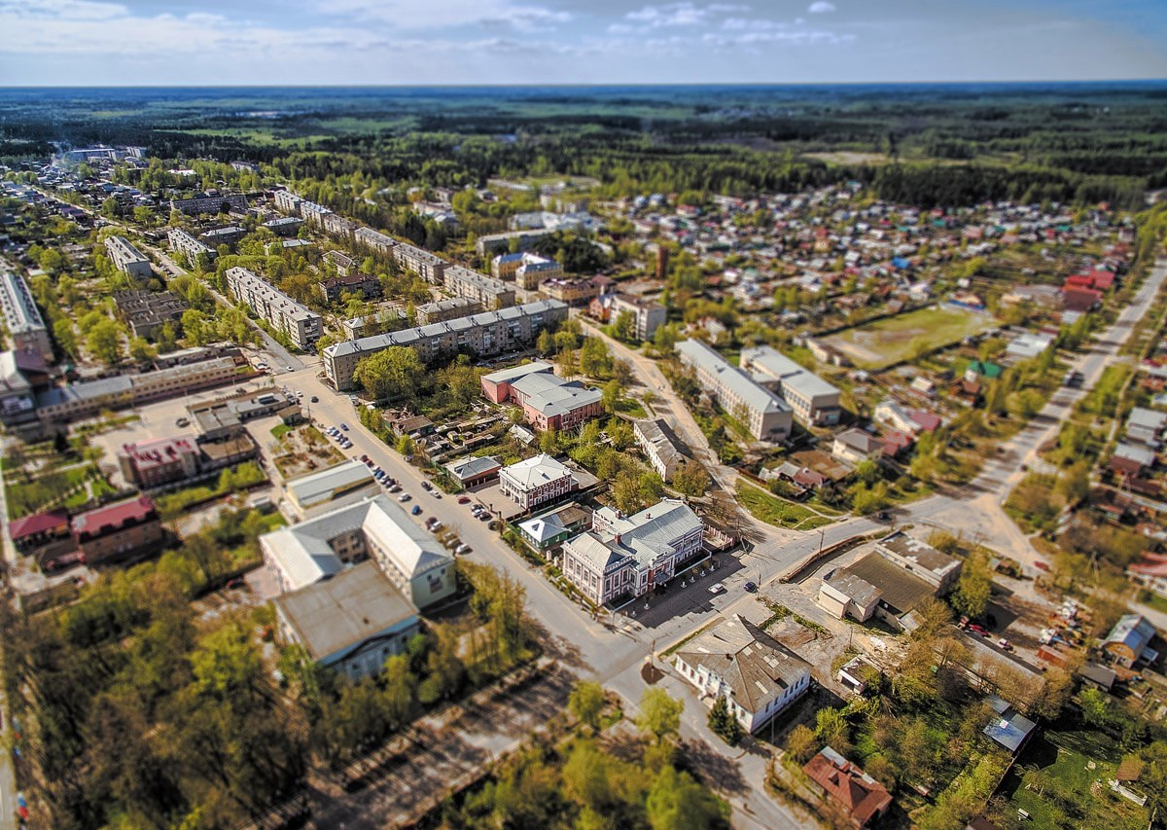
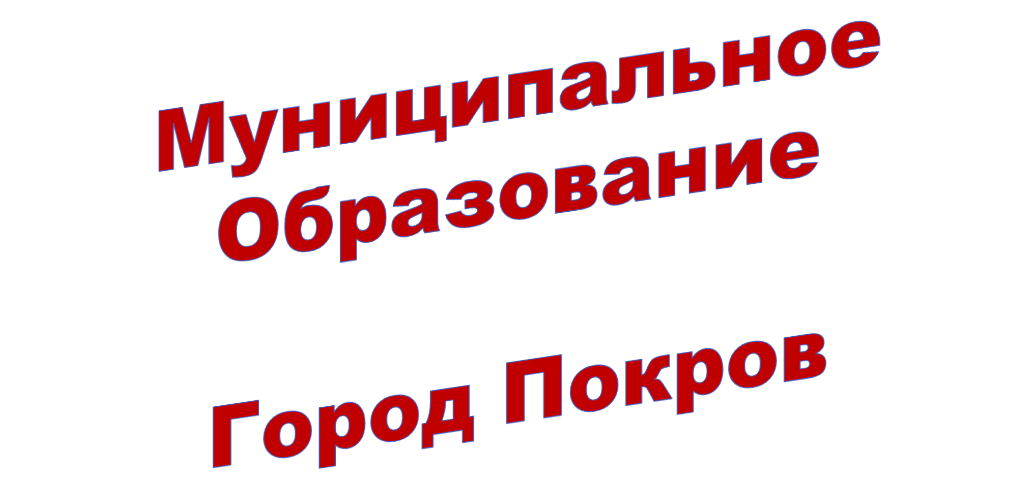

Slide 2
«Формирование комфортной городской среды»
Общие сведения о проекте на 2021 год
Задача - повышение уровня благоустройства общественной территории в муниципальном образовании «Город Покров».
Цель проекта - совершенствование внешнего облика, повышение уровня благоустройства и комфортности проживания в муниципальном образовании «Город Покров».
Финансирование – 4 449,2 тыс. руб.

Slide 3
Финансирование :
На благоустройство выделено –
4 449,2 тыс. руб. ,
из них:
- федеральный бюджет – 4 142,2 тыс. руб.
- областной бюджет - 84,5 тыс. руб.
- местный бюджет - 222,5 тыс. руб.

Slide 4
Сквер ветеранов на улице Ленина
Всего выделено средств для благоустройства данной территории:
1 380 245,76 рублей.
Заключены 3 контракта:
Устройство плитки, озеленение, освещение, установка скамеек, урн на сумму 760 000,00
Устройство нового забора на сумму
330 759,46
Реконструкция элементов существующего забора на сумму
289 486,30 (использовали экономию после торгов).
Сроки выполнения работ по контрактам с 01.04.2021-31.08.2021 год.

Slide 5
Цель проекта:
Идея целевого направления сквера принадлежит бывшим участникам боевых действий, ныне живущих в г.Покров. Она направлена на сохранение памяти о своих товарищах погибших в разное время и в разных точках земного шара.
Функционально-планировочное решение:
Сквер представляет собой площадку 50х30 метров разбитую дорожками из тротуарной плитки по бетонному основанию.
Центральным акцентом сквера служит шестигранная площадка из тротуарной плитки, на площадке установлен бронетранспортер на постаменте и памятная стела с именами погибших в боевых действиях бойцов.
Сквер огражден небольшим забором на бетонном основании. Вход в сквер с двух сторон (со стороны улицы Ленина и со стороны рыночной площади). Забор решен в виде имитации древней стены-крепости, с двумя арочными входами. Это декоративное решение напоминает посетителям о местах связанных со странами и территориями, где в основном проходили службу наши ребята.

Slide 6
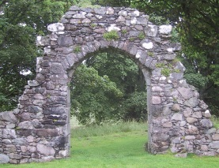
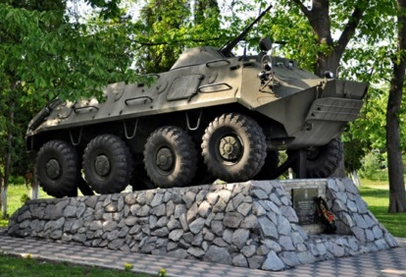
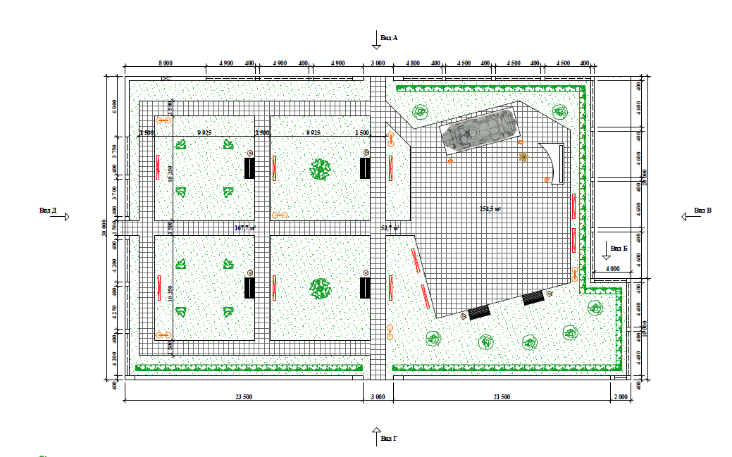
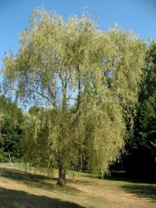
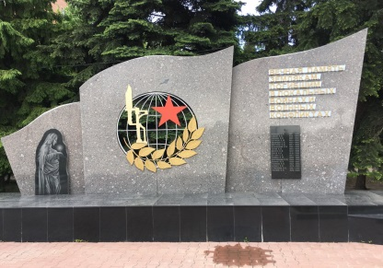
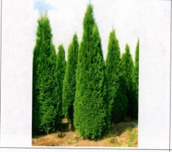
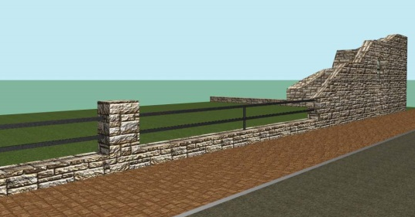
Общий вид сквера с элементами

Slide 7
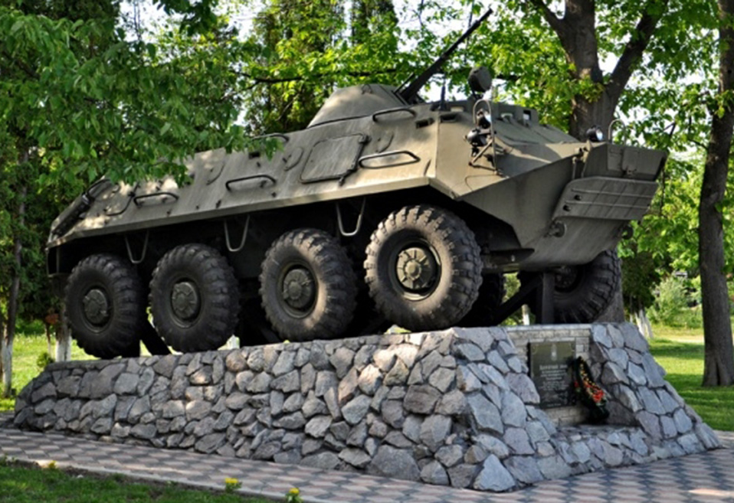
Памятная стела с именами погибших в боевых действиях (образец), стела еще разрабатывается воинами интернационалистами и будет установлена на средства спонсоров
БТР на постаменте

Slide 8
Декоративный забор (примерное решение)
Вход в сквер (арка)

Slide 9
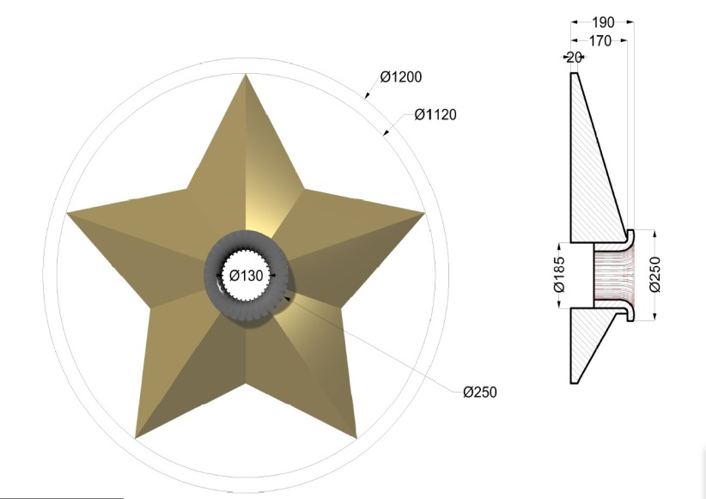
Информационные щиты
Звезда с подводом локального газопровода для зажигания огня в дни проведения мероприятий

Slide 10
Площадка во дворе МКД (между домами Герасимова 17, Октябрьская 1,3, Быкова 1,2) (I этап)
Всего выделено средств для благоустройства данной территории:
3 068 912,13 рублей.
Заключены 3 контракта:
Асфальтирование площадки (основа катка) на сумму
410 693,03;
Поставка и установка спортивной площадки на сумму
2 414 027,55;
Благоустройство площадки, освещение, ограждение, установка урн, скамеек на сумму 244 191,55.
Сроки выполнения работ по контрактам с 01.04.2021-31.08.2021 год.

Slide 11
Цель проекта:
Развитие спортивных навыков и сама возможность занятий на подготовленных площадках. Это очень важно для всестороннего развития молодежи и подростков, так же не исключается и возможность вовлечения старших поколений в спортивные занятия.
Функционально-планировочное решение:
Площадка во дворе МКД имеет прямоугольную форму с размерами 100х110 м.
На I этапе благоустройства будет создана спортивная зона, в которую будут входить:
Спортивная универсальная площадка 20х32 м;
Асфальтированная площадка;
Ограждение- воркаут.
На II этапе благоустройства будут созданы:
Детская площадка;
Парковки;
Зоны отдыха.

Slide 12
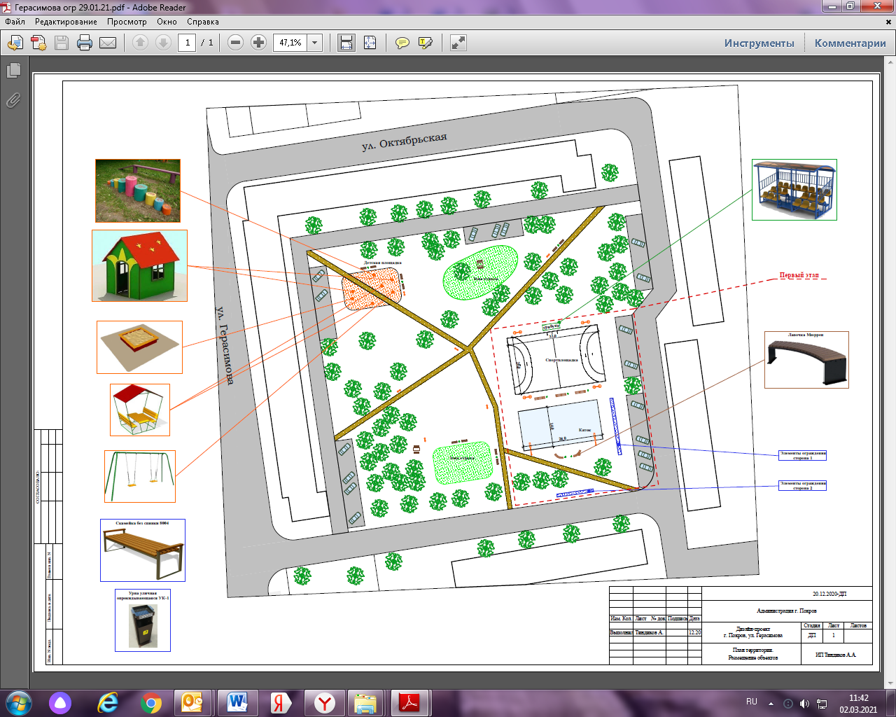
Общий вид площадки (благоустройство 2021 и 2022 годы)
Notes:
Схема

Slide 13
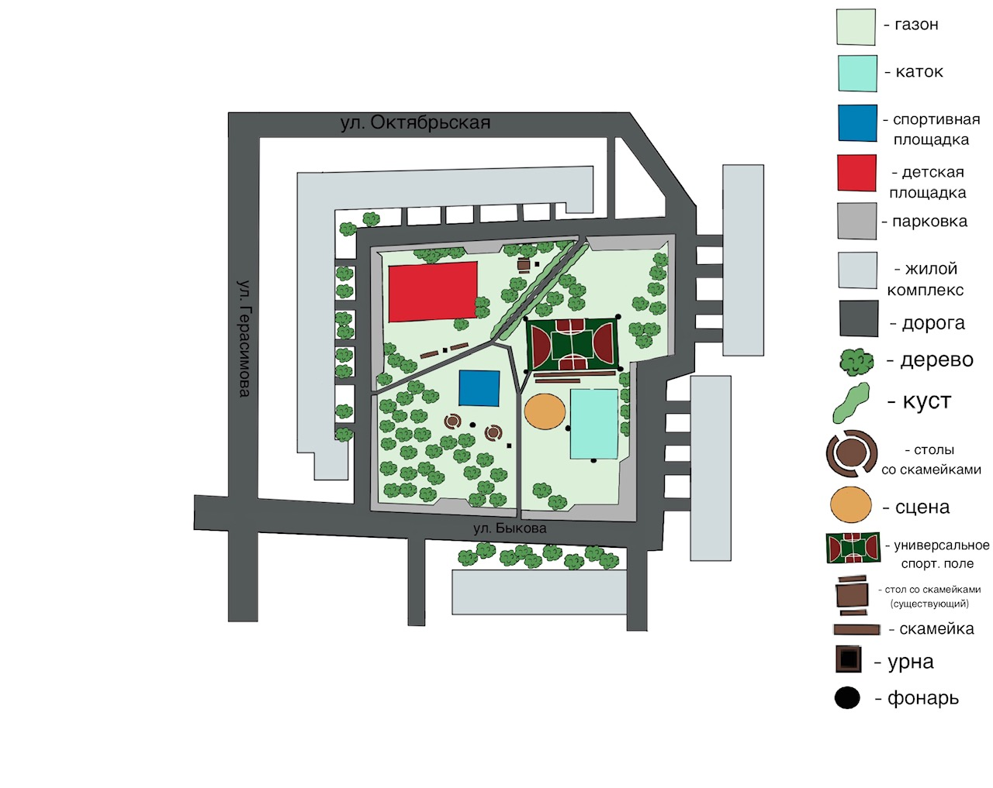
Благоустройство на 2021 год (I этап)
установка спортивной площадки, асфальтирование площадки, зимой будет использоваться под каток, летом, как площадка для культурно-массовых мероприятий, установка скамеек, урн, освещения
1 этап
1 этап

Slide 14
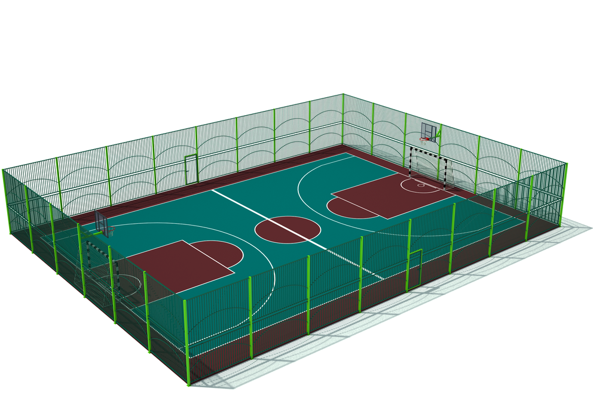
Спортивная универсальная площадка 20х32 м

Slide 15
Схема элементного ограждения спортивной зоны
турник
скамейка
лесенка
турник
скамейка
Отделение парковочной зоны от спортивной зоны сделано в виде функционального ограждения, который можно использовать также в спортивных целях (турники, лесенки, скамейки). Также ограждение решили сделать приближенным к одному из элементов фирменного стиля брендирования федерального проекта «Формирование комфортной городской среды»
Notes:
лесенка

